Slide 1
ANALISIS Y PREDICCION DE VENTAS EN UNA TIENDA RETAIL
GitHub -Proyecto
https://github.com/Ferx096/PROYECTO1_PREDICCION_VENTAS/tags

Slide 2
INTRODUCCIÓN Y OBJETIVO
El proyecto se desarrolló siguiendo las indicaciones de la plataforma CODING DOJO - LATAM, dividiendo el aprendizaje en 6 etapas.
Realizar un análisis exploratorio de datos (EDA) completo, preprocesamiento y benchmarking de técnicas de machine learning para predecir ventas en una tienda de retail

Slide 3
DESCRIPCIÓN DEL CONJUNTO DE DATOS
ID de transacción: Un identificador único para cada transacción, que permite el seguimiento y la referencia.
Fecha: La fecha en que se produjo la transacción, lo que proporciona información sobre las tendencias de ventas a lo largo del tiempo.
ID de cliente: Un identificador único para cada cliente, lo que permite un análisis centrado en el cliente.
Género: El género del cliente (hombre/mujer), que ofrece información sobre los patrones de compra basados en el género.
Edad: La edad del cliente, lo que facilita la segmentación y la exploración de las influencias relacionadas con la edad.
Categoría de producto: La categoría del producto comprado (por ejemplo, Electrónica, Ropa, Belleza), lo que ayuda a comprender las preferencias del producto.
Cantidad: El número de unidades del producto comprado, lo que contribuye a obtener información sobre los volúmenes de compra.
Precio por Unidad: El precio de una unidad del producto, que ayuda en los cálculos relacionados con el gasto total.
Monto Total: El valor monetario total de la transacción, que muestra el impacto financiero de cada compra.

Slide 4
PRINCIPALES HALLAZGOS Y ANÁLISIS

Slide 5
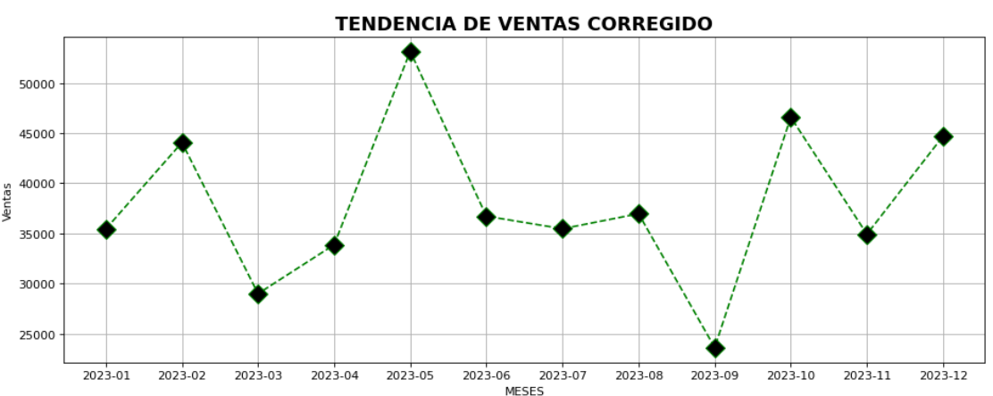
Meses con mayor venta 2023 = Mayo en primer lugar, seguido por Octubre, luego Febrero y Diciembre
Meses bajos = Septiembre y Marzo

Slide 6
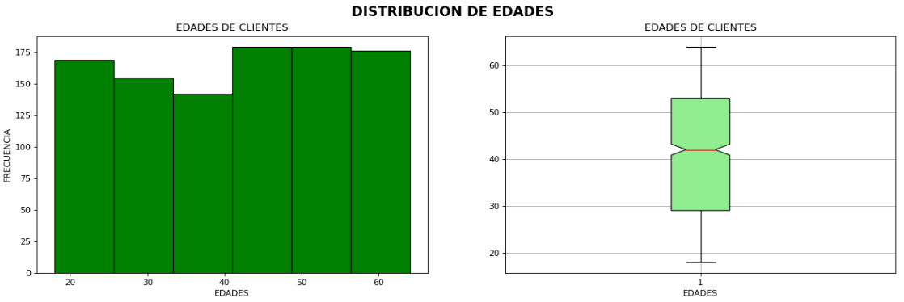
Si nos enfocamos en el número de veces que compra y no en la cantidad de ingresos que genera a la empresa, en primer lugar tenemos al público entre 40 y 50 años

Slide 7
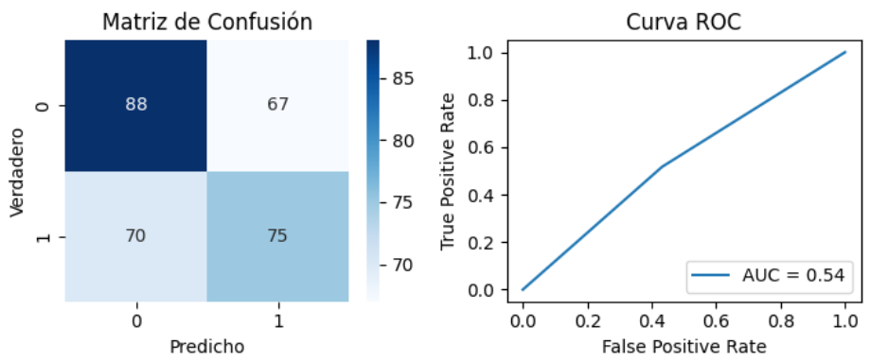
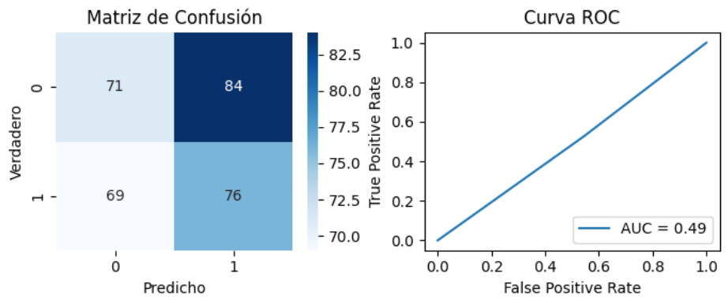
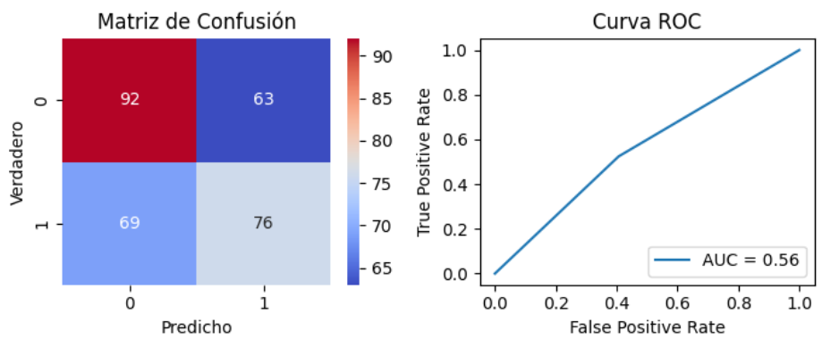
MATRIZ DE CONFUSIÓN Y CURVA ROC
MODELO BAGGING:
MATRIZ DE CONFUSIÓN: El modelo tiene un número considerable de falsos negativos y falsos positivos lo que puede indicar que no discrimina bien entre las dos clases.
CURVA ROC:
AUC: El modelo tiene un rendimiento apenas superior al de un modelo aleatorio, cuyo AUC sería 0.5. Esto indica que el modelo no es buena en la clasificación, necesita mejoras
MODELO ARBOL DE DECISION:
MATRIZ DE CONFUSIÓN: El modelo tiene mas falsos negativos y bastantes falsos positivos el modelo más bajo en este rango. lo que puede indicar que de los 3 comparados es el que peor discrimina.
AUC: El modelo no tiene un rendimiento superior al de un modelo aleatorio, cuyo AUC sería 0.5. Esto indica que el modelo no es bueno en la clasificación
MODELO RANDOM FOREST:
MATRIZ DE CONFUSIÓN: El modelo tiene un número considerable de falsos negativos y falsos positivos lo que puede indicar que no discrimina bien entre las dos clases.
AUC: 0.56. El modelo tiene un rendimiento apenas superior al de un modelo aleatorio, cuyo AUC sería 0.5. Esto indica que el modelo no es buena en la clasificación, necesita mejoras. Pero es el mejor de los 3 evaluados

Slide 8
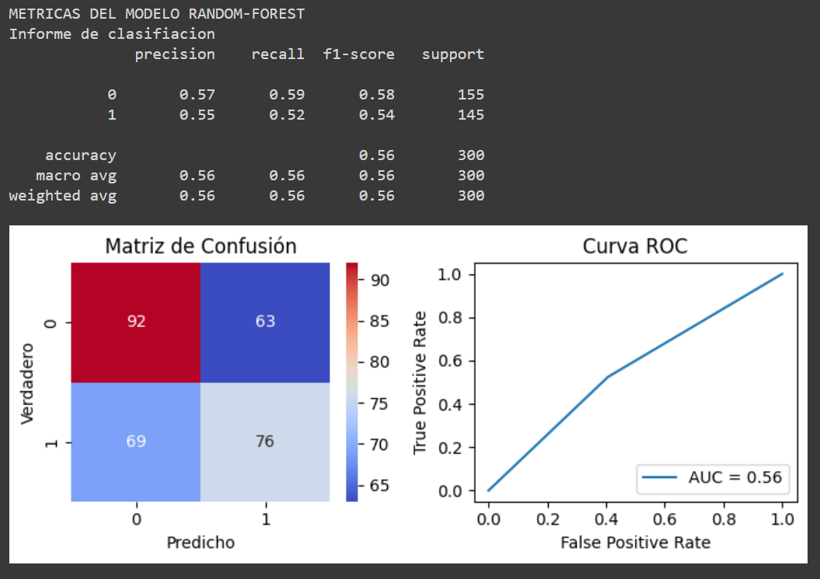
MODELO RANDOM FOREST
EVALUACIÓN DEL MODELO
PRECISION: 57% = mujeres, 55%=varones.
RECALL: mujer = 59%, varon=52%. El modelo es mejor prediciendo las predicciones reales de mujeres -F1-SCORE: mujer=58%, hombre=54%. Muestra un posible equilibrio, pero da preferencia a las mujeres y superior al bagging
ACCURACY: De los 300 datos que se tomó, el modelo tiene un 56% de precisión, superior a los demas
MATRIZ DE CONFUSIÓN: El modelo tiene un número considerable de falsos negativos y falsos positivos lo que puede indicar que no discrimina bien entre las dos clases.
AUC: 0.56. El modelo tiene un rendimiento apenas superior al de un modelo aleatorio, cuyo AUC sería 0.5. Esto indica que el modelo no es buena en la clasificación, necesita mejoras
CONCLUSIONES: El modelo random forest, no parece tener buen rendimiento pero sí superior a los 3 modelos evaluados
Tiene un accuracy de apenas 56% y un AUC de 56% , quiere decir que apenas son mejore que un modelo aleatorio, pero mejores que los 3 modelos evaluados
La matriz muestra un número elevado de falsos negativos y positivos
El modelo no está separando correctamente, pero es mejor que se tiene

Slide 9
CONCLUSIONES Y RECOMENDACIONES

Slide 10
CONCLUSIONES Y RECOMENDACIONES
Tendencia de Ventas
Distribución en la cantidad
de productos vendidos
Distribución de ventas de productos por edad
Modelo elegido
1. Estar preparados con un stock surtido para el mes de Mayo.
De la misma manera para Octubre, Febrero y Diciembre
2. Elaborar una estrategia de ventas urgente para los meses de Septiembre y Marzo
1. No descuidar el público que proporciona mayores ingresos, está enfocado en personas de 20 años de edad en la categoría de ropa en su mayoría mujeres y 60 años de edad en categoría electrodomésticos en su mayoría varones.
A su vez existe un relación DP entre el precio unitario y el ingreso total. Se debería marcar estrategias de ventas en los productos con precios más altos
Al tener un rango de edad con mayor número de veces al comprar, se debería implementar una campaña de marketing para hacer que aumente su nivel adquisitivo. Agregando promociones como de comprar 2 por el precio de 1, así elevamos los ingresos y mantenemos su número de compras
El modelo random forest, no parece tener buen rendimiento pero sí superior a los 3 modelos evaluados
Tiene un accuracy de 56% y un AUC de 56% , quiere decir que apenas son mejore que un modelo aleatorio,
La matriz muestra un número elevado de falsos negativos y positivos
El modelo no está separando correctamente, pero es mejor que se tiene después de la comparación realizada

